Slide 1
Вплив природи на здоров’я людини

Slide 2
Забруднення
Забруднення навколишнього природного середовища негативно позначається на здоров’ї.
Забруднене атмосферне повітря може стати джерелом проникнення в організм шкідливих речовин через органи дихання.
Забруднена вода може містити хвороботворні мікроорганізми і небезпечні для здоров’я речовини.
Забруднена грунт і грунтові води погіршують якість сільськогосподарських продуктів харчування.

Slide 3
У містах по залізних і шосейних дорогах безперервно перевозять вантажі та людей. Усі види транспорту сильно забруднюють атмосферу вихлопними газами, що містять речовини, шкідливі для здоров’я людини.
У кожному сучасному місті в результаті життєдіяльності людей утворюється багато промислових і побутових відходів.
Від звалищ, розташованих поблизу міст, на велику відстань поширюється неприємний запах. На звалищах розмножується велика кількість мух, мишей і щурів, які є переносниками різних хвороботворних бактерій.

Slide 4
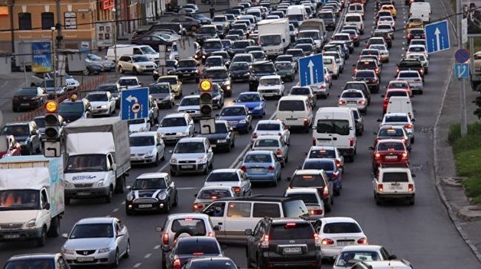
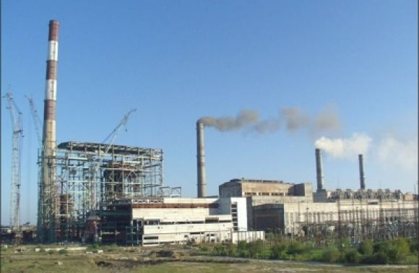
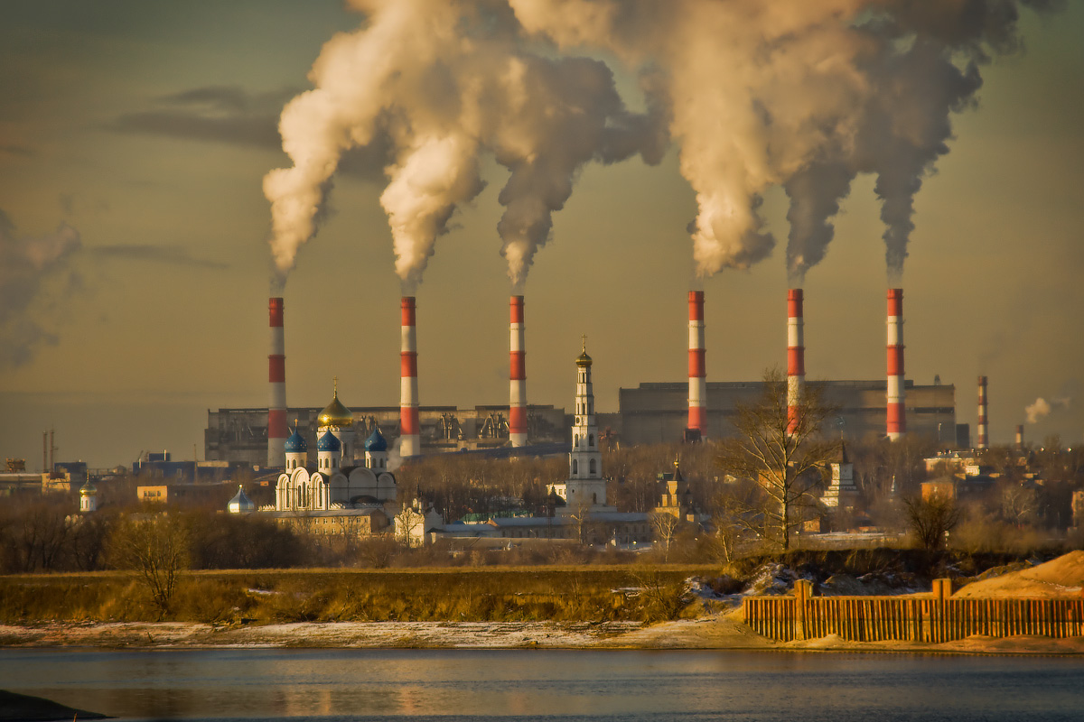
Основні джерела забруднення повітря
Транспорт
Підприємства паливно-енергетичного комплексу
Промисловi пiдприэмства

Slide 5
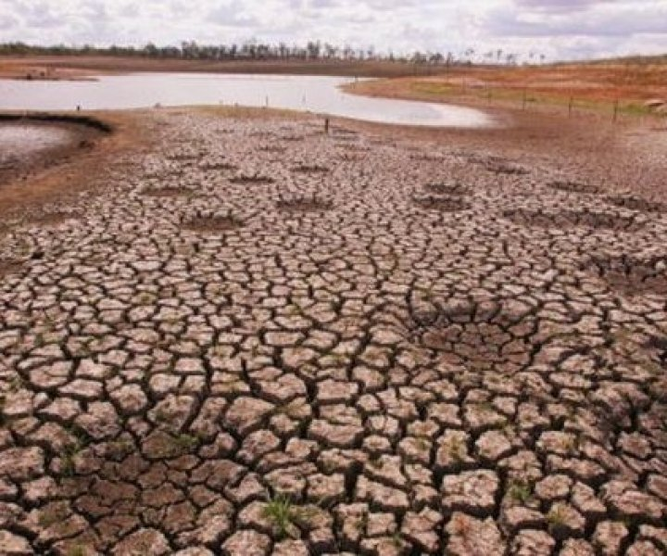
Забруднення грунтiв
Основними забруднювачами грунтів є метали та їх сполуки, радіоактивні елементи, а також добрива і пестициди (хімічні препарати, що застосовуються для боротьби з бур’янами).
Відомо, що під впливом навколишнього середовища в організмі людини можуть відбуватися передаються у спадок зміни (мутації). Постійне погіршення навколишнього середовища в кінцевому рахунку може привести до зниження захисних властивостей організму, який перестане опиратися різним захворюванням

Slide 7
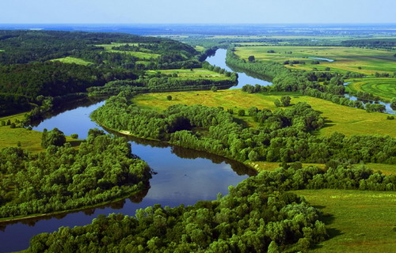
Природа - це весь навколишній світ, що тебе оточує: рослини, тварини, ліси, моря, гори, рівнини. Природа буває жива та нежива. ... Нежива природа — Сонце, Місяць, зорі, повітря, вода, гірські породи, ґрунт

Slide 8
☆♡дякую за увагу !♡☆
ОКНЗ «Надеждівський НВК»
Учениця 8-го класу Вовченко Софія

